Slide 1
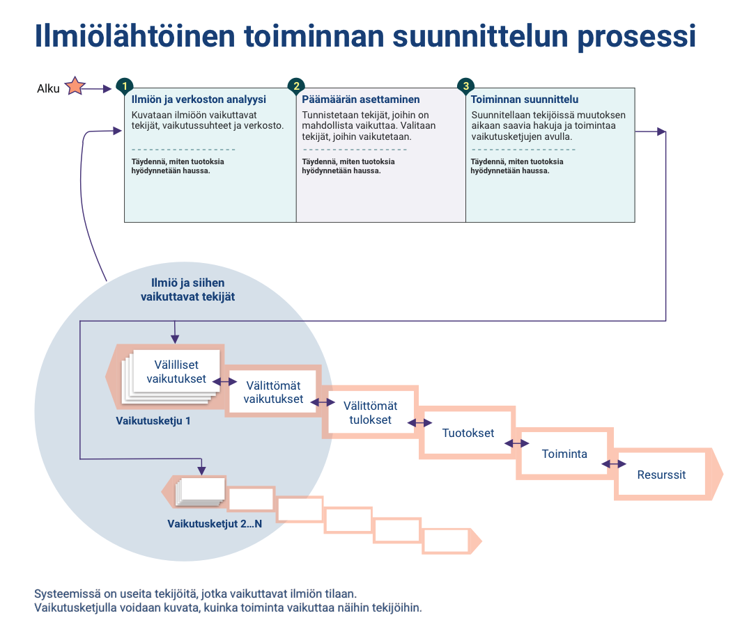
Kirjoita tähän
Kirjoita tähän
Kirjoita tähän

Slide 2
OHJE
Mistä työkalussa on kyse?
Visualisointi kuvaa, kuinka toiminnan suunnittelun työkalujen käytön voi halutessaan nitoa yhdeksi kokonaisuudeksi.
Mihin työkalua käytetään?
Toiminnan suunnittelun työkaluja, kuten ilmiö- ja verkostokarttaa, vaikutusketjua ja eri työkaluja tavoitteiden asettamiseen, voidaan hyödyntää vapaasti toiminnan suunnittelun eri vaiheissa, olipa kyse sitten pysyvästä toiminnasta, hankkeista tai investoinneista. Jos ilmiölähtöistä suunnittelua haluaa kuitenkin tehdä systemaattisemmin, tämä visualisointi antaa siihen hyvät lähtökohdat.
Miten työkalua käytetään? ​
Työkalu kuvaa ilmiölähtöisen suunnittelun alkuaskeleet eli ilmiön ja verkoston analyysin, päämäärän asettamisen ja toiminnan suunnittelun vaikutusketjujen avulla. Kunkin vaiheen tarkemmat kuvaukset löytyvät seuraavista työkaluista:
Toimijoiden tunnistaminen ilmiön analyysiin
Ilmiön ja verkoston analyysin toteuttaminen / Ilmiö- ja verkostokartta
Toiminnan suunnittelu vaikutusketjun avulla
Näiden jälkeen voi vielä pohtia tavoitteita hyödyntäen seuraavia työkaluja:
Tavoitteiden asettaminen ja mittareiden tunnistaminen vaikutusketjun avulla
Tavoiteasetanta
Tavoitteiden uudistavuuden, strategisuuden ja mitattavuuden arviointi
Työn vaiheita aikataulutettaessa voi olla hyödyllistä jäsentää ja kuvata yhdessä, miten tuotoksia hyödynnetään valtionavustushaun tai oman toiminnan suunnittelussa.
Vinkkejä ​
Työkalun vahvuudet ja heikkoudet ​
Työkalu on yhteenveto, ja varsinaiset työvaiheet sisältyvät erillisten työkalujen kuvauksiin. Työkalu ei huomioi verkoston hyödyntämistä osana ilmiölähtöistä prosessia, mutta verkostonäkökulma nousee esille ilmiö- ja verkostokartassa.

Slide 3
Jakakaa osaamistanne ja tietoanne muille
Jaa havaintosi työvälineestä ja sen käytöstä, jotta muut voivat oppia lisää ja löytää uusia yhteistyömahdollisuuksia. Lisää somejulkaisuusi aihetunniste #valtionavustukset
Kaikki toiminnan suunnittelun työvälineet on julkaistu osoitteessa https://vm.fi/valtionavustustoiminnan-kehittaminen

